Slide 1
K-Training Kafka

Slide 2
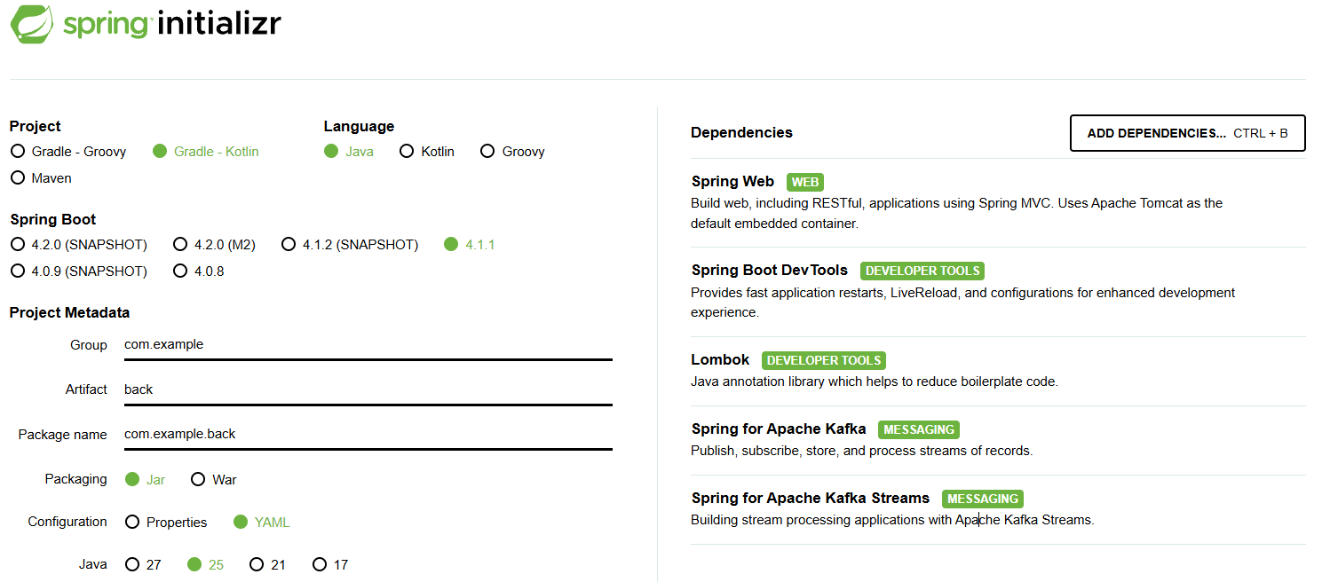
1강 Kafka Container없이 테스트 환경 구축

Slide 3


server:
port: 8080
spring:
application:
name: back
config:
import: optional:file:.env[.properties]
profiles:
active: dev
output:
ansi:
enabled: always
jackson:
serialization:
fail-on-empty-beans: false
kafka:
producer:
value-serializer: org.springframework.kafka.support.serializer.JacksonJsonSerializer
properties:
spring.json.add.type.headers: true
consumer:
group-id: back
value-deserializer: org.springframework.kafka.support.serializer.JacksonJsonDeserializer
properties:
spring.json.trusted.packages: com.back.*
spring.json.use.type.headers: true
logging:
level:
com.back: DEBUG
spring:
kafka:
# No need to set `bootstrap-servers` in the test profile; `@EmbeddedKafka` provides it.
consumer:
auto-offset-reset: earliest

Slide 4
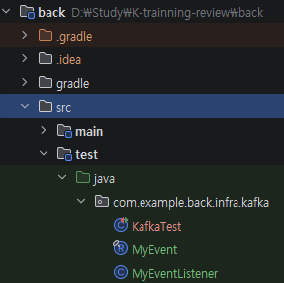
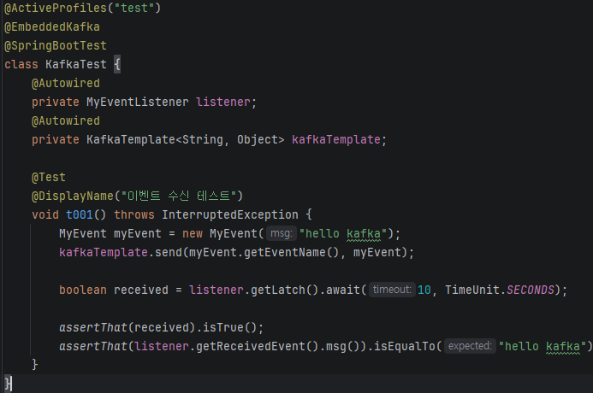
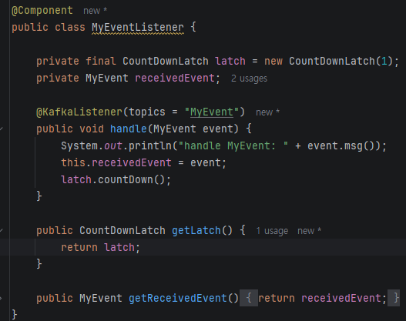

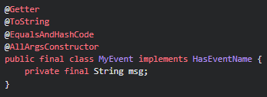
빨간색 박스 Kafka 레코드 전송 (Producer)
연두색 박스 레코드 수신(Consumer)
코드 내용 : 10초 대기 - 리스너 수신 확인
record 타입을 class로 비슷하게 표현하면
좌측 사진

